Slide 1
Київський національний торговельно-економічний університет
Спеціалізовані програмні продукти в туризмі: впровадження в освітній процес КНТЕУ. Актуалізація.
Презентація
Факультет ресторанно-готельного та туристичного бізнесу
Кафедра туризму та рекреації
Кабінет менеджменту туристичного бізнесу
А-532

Slide 2


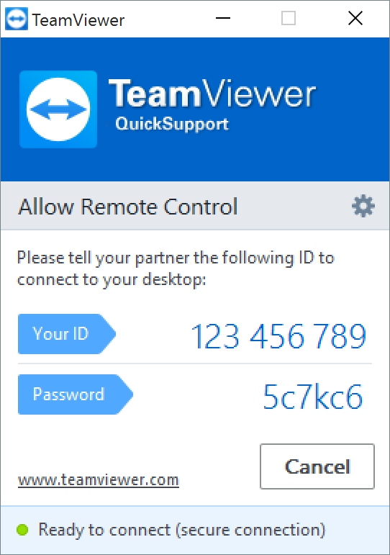
Технічне оснащення освітнього процесу кафедри туризму та рекреації:
Ауд. А-532 обладнана 15 машино-місцями, які представлені сучасними стаціонарними комп'ютерами класу А з мікропроцесором Intel Core I5 та високими технічними характеристиками продуктивності обчислювального процесу й мультимедіа. Кожне місце обладнане широкополосним екраном з мультимедіа-функціями.
Всі машино-місця мають доступ до мережі швидкісного проводового Інтернет-з'єднання.
Комп'ютерне обладнання може використовуватись як для виконання індивідуальної роботи студентів, так і для колективних завдань під керівництвом викладача (в т.ч. віддаленого керівництва за допомогою ряду додаткових програм).
Швидкісний доступ до Інтернет може забезпечити проведення відеоконференцій, вебінарів та інтерактивних воркшопів для спільної роботи з партнерами як з України так і з інших держав.

Slide 3
Основні спеціалізовані Комп’ютерні програми, встановлені в класі А-532
Amadeus selling platform
Парус: Підприємство (Парус – Туристичне агентство)
Само-Тур
Google Earth
Statistica 12.0
Surfer Golden Software 8.0
Microcal Origin 8.0
MapInfo Pro 12.3

Slide 4
Основні стандартні програмні продукти, для підготовки фахівців сфери туризму
Microsoft Windows 10
Microsoft Office 2016
Adobe Acrobat х14
Win DJViewer 8.05
Антивірусні програми 360 Total Security
Мультимедійні плеєри: KMPlayer, VLS-плеєр
Електронні словники іноземних мов (MultiTran, ABBYY- Lingvo)
Інтернет-браузери Opera,Chrome
Програма відеоконференцій Skype
Програма віддаленого доступу TeamViewer

Slide 5
Комп'ютеризація навчального процесу за спеціальностями “Туризм” та “Менеджмент”(“Туристичний менеджмент”)
Комп'ютерний клас на кафедрі туризму та рекреації КНТЕУ
Комп’ю-терна програма | Навчальні дисципліни | практичні вміння / навички | Компетентності
Amadeus selling platform | Інформаційні системи і технології в туризмі Організація туризму Інновації в туризмі Управління проектами в туризмі | Робота з перевізниками та туроператорами, система бронювання, формування турів | Використовується для бронювання квитків, роботи з туроператорами
Парус: Підприємство | Інформаційні системи і технології в туризмі Інновації в туризмі | автоматизація бізнес-задач підприємств | Організація роботи туристичного підприємства, виконання ряду бізнес-завдань
Само-Тур | Організація туризму Інновації в туризмі Управління проектами в туризмі | автоматизація діяльності туроператора | Вміння проводити опис і квотування послуг, створювати турпакети, розраховувати прайс-листи, оформлювати заявки

Slide 6
Комп'ютеризація навчального процесу за спеціальностями “Туризм” та “Менеджмент”(“Туристичний менеджмент”)
Комп'ютерний клас на кафедрі туризму та рекреації КНТЕУ
Комп’ютерна програма | Навчальні дисципліни | практичні вміння / навички | Компетентності
Google Earth | Основи курортології Географія туризму Туристичні дестинації Рекреалогія | Робота з аерофотознімками туристичних об’єктів | Вміння розробляти картографічне оснащення туристичних маршрутів на основі аерофотознімків
Statistica | Методологія і організація наукових досліджень Економіка туризму | Розрахунки базових статистичних показників | Вміння проводити факторний, кластерний, регресійний аналізи для потреб туризму
Surfer Golden Software | Картографія Географія туризму | Розробка 3-Д моделей | Вміння розробляти просторові моделі розвитку туризму
Microcal Origin | Інновації в туризмі | Розробка графічного матеріалу | Вміння розробляти візуальне супроводження для просторового аналізу розвитку туризму
MapInfo Pro 12.3 | Картографія Географія туризму | Розробка туристичних картосхем | Вміння розробляти візуальне супроводження для просторового аналізу розвитку туризму

Slide 7
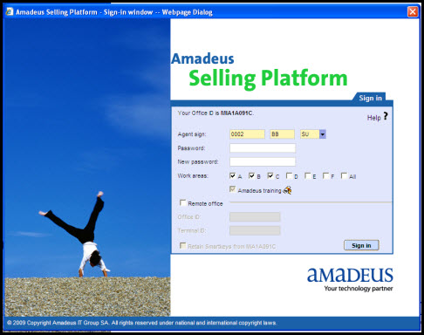
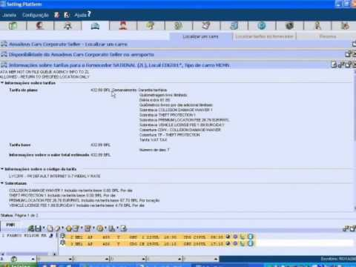
Amadeus selling platform
Платформа продажів Amadeus Selling Platform являє собою робочий стіл з багатим вмістом, інтегруючим ресурси третіх сторін, а також різні фронт-офісні та бек-офісні додатки.
Використовується в туристичній галузі для бронювання квитків, роботи з туроператорами та для інших цілей

Slide 8

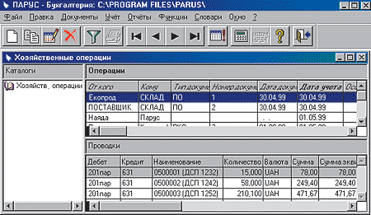
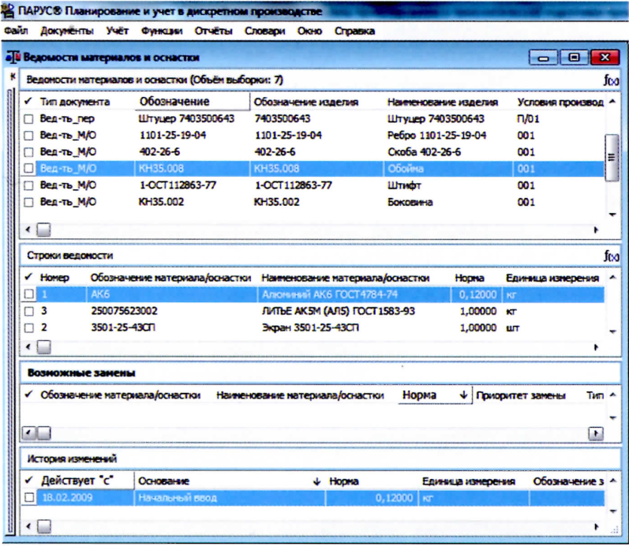
Парус: Підприємство
«Па́рус» — серія програмних продуктів ПП «Парус», призначена для автоматизації бізнес-задач підприємств малого та середнього бізнесу, великих корпорацій та холдингів, а також бюджетних установ і організацій.

Slide 9

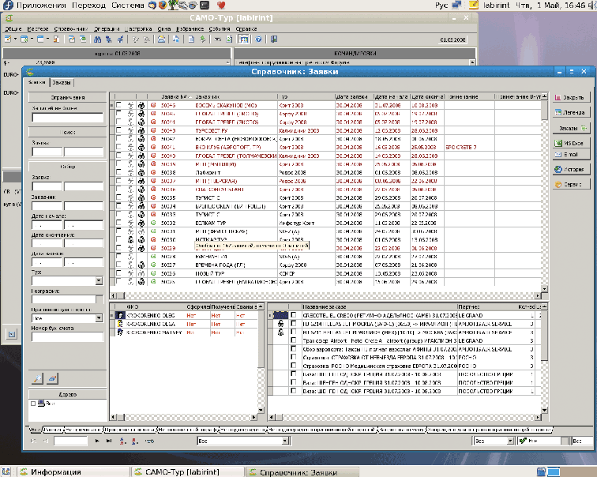
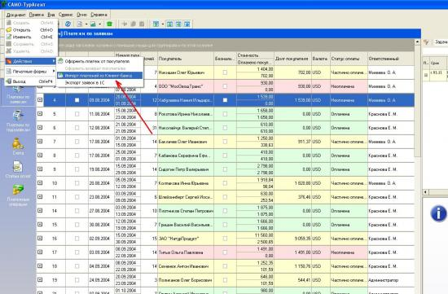
Само-Тур
Програмний комплекс, який призначений для автоматизації та систематизації роботи туроператорів.
Основне призначення програми - автоматизація діяльності оператора: опис і квотування послуг, створення турпакетів, розрахунок прайс-листів, оформлення заявок і т.д.

Slide 10
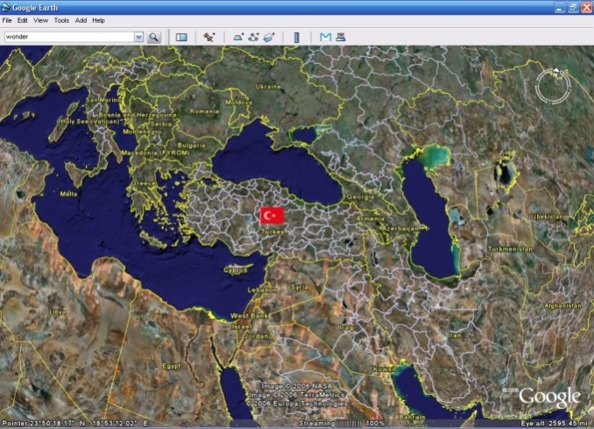
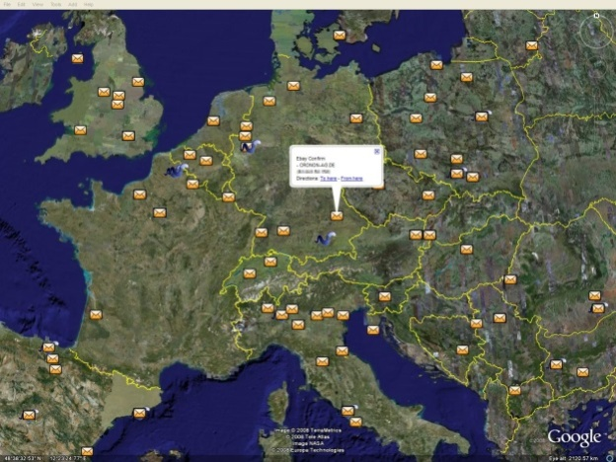
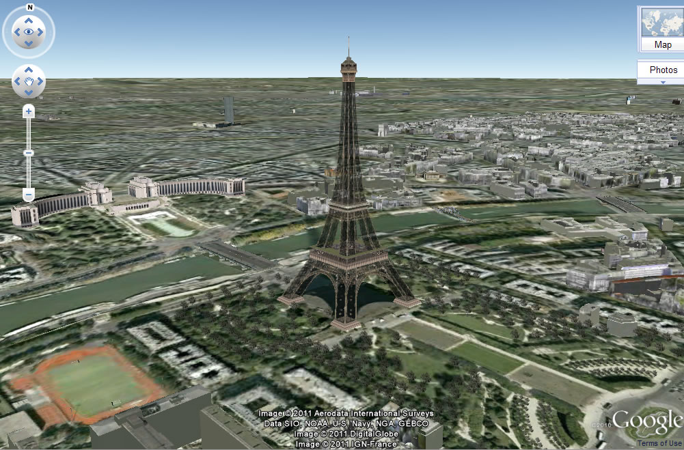
Google Earth
Програма призначена для аналізу геопростороих даних з різних куточків Землі. В ній викладено аерофотознімки та сателітні знімки більшої частини Землі, дано коротку інформацію про різні об'єкти на поверхні, фотографії, маршрути руху. Для деяких регіонів ці знімки сягають дуже високої якості.
Використовується для дослідження курортних та туристичних об'єктів світу.

Slide 11
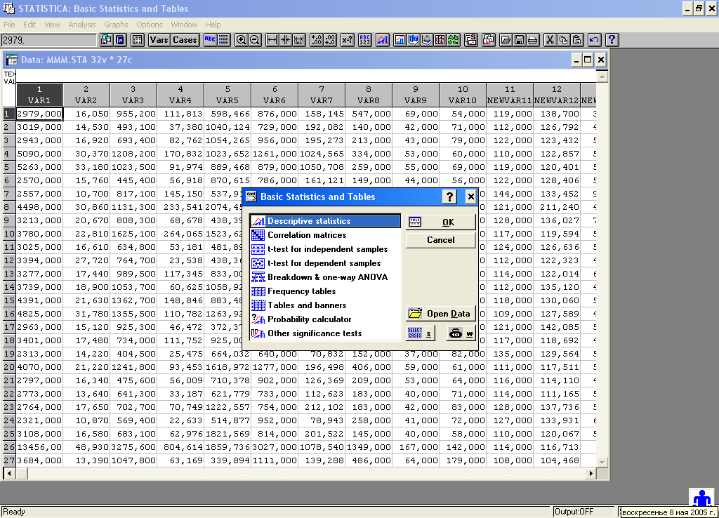
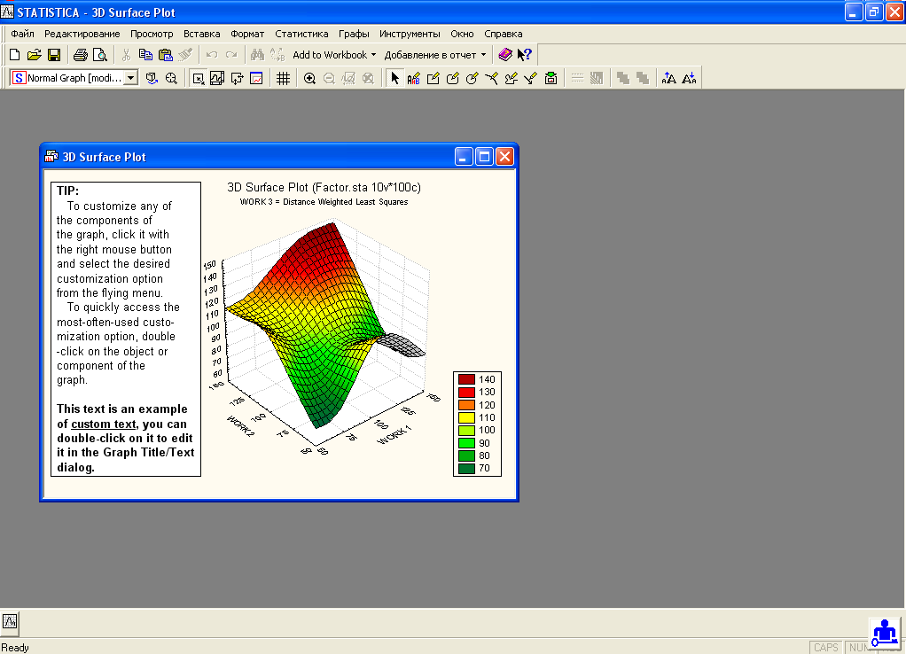
Statistica
Всебічна інтегрована програма статистичного аналізу даних, яка дозволяє графічно підвести підсумки статистичних даних, використовуючи смугові, кругові та точкові діаграми, дерево цілей, тривимірні графіки тощо. Включає в себе факторний і кластерний аналіз, систем баз даних та аналітичних програм.
Використовується при оцінці факторів розвитку туристичного підприємства

Slide 12
Statistica 8.0
Криві ймовірності для прогнозування
Дерево кластерного аналізу факторів

Slide 13
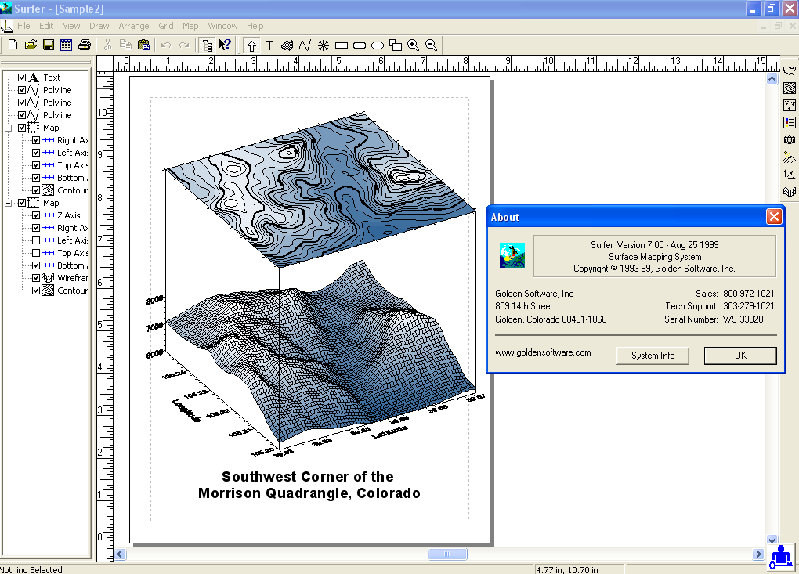
Surfer Golden Software
Створення статистичних поверхонь та поверхонь просторової регресії. Використовується у регіональному менеджменті туристичного підприємства.
Обсяги доходів від туризму, млн. грн.

Slide 14
Surfer Golden Software
Міжнародні туристичні поїздки Міжнародні туристичні прибуття

Slide 15
Microcal Origin
Продуктивність праці у
соціальному комплексі
міст України
Рівень рентабельності
підприємств соціального комплексу
міст України

Slide 16
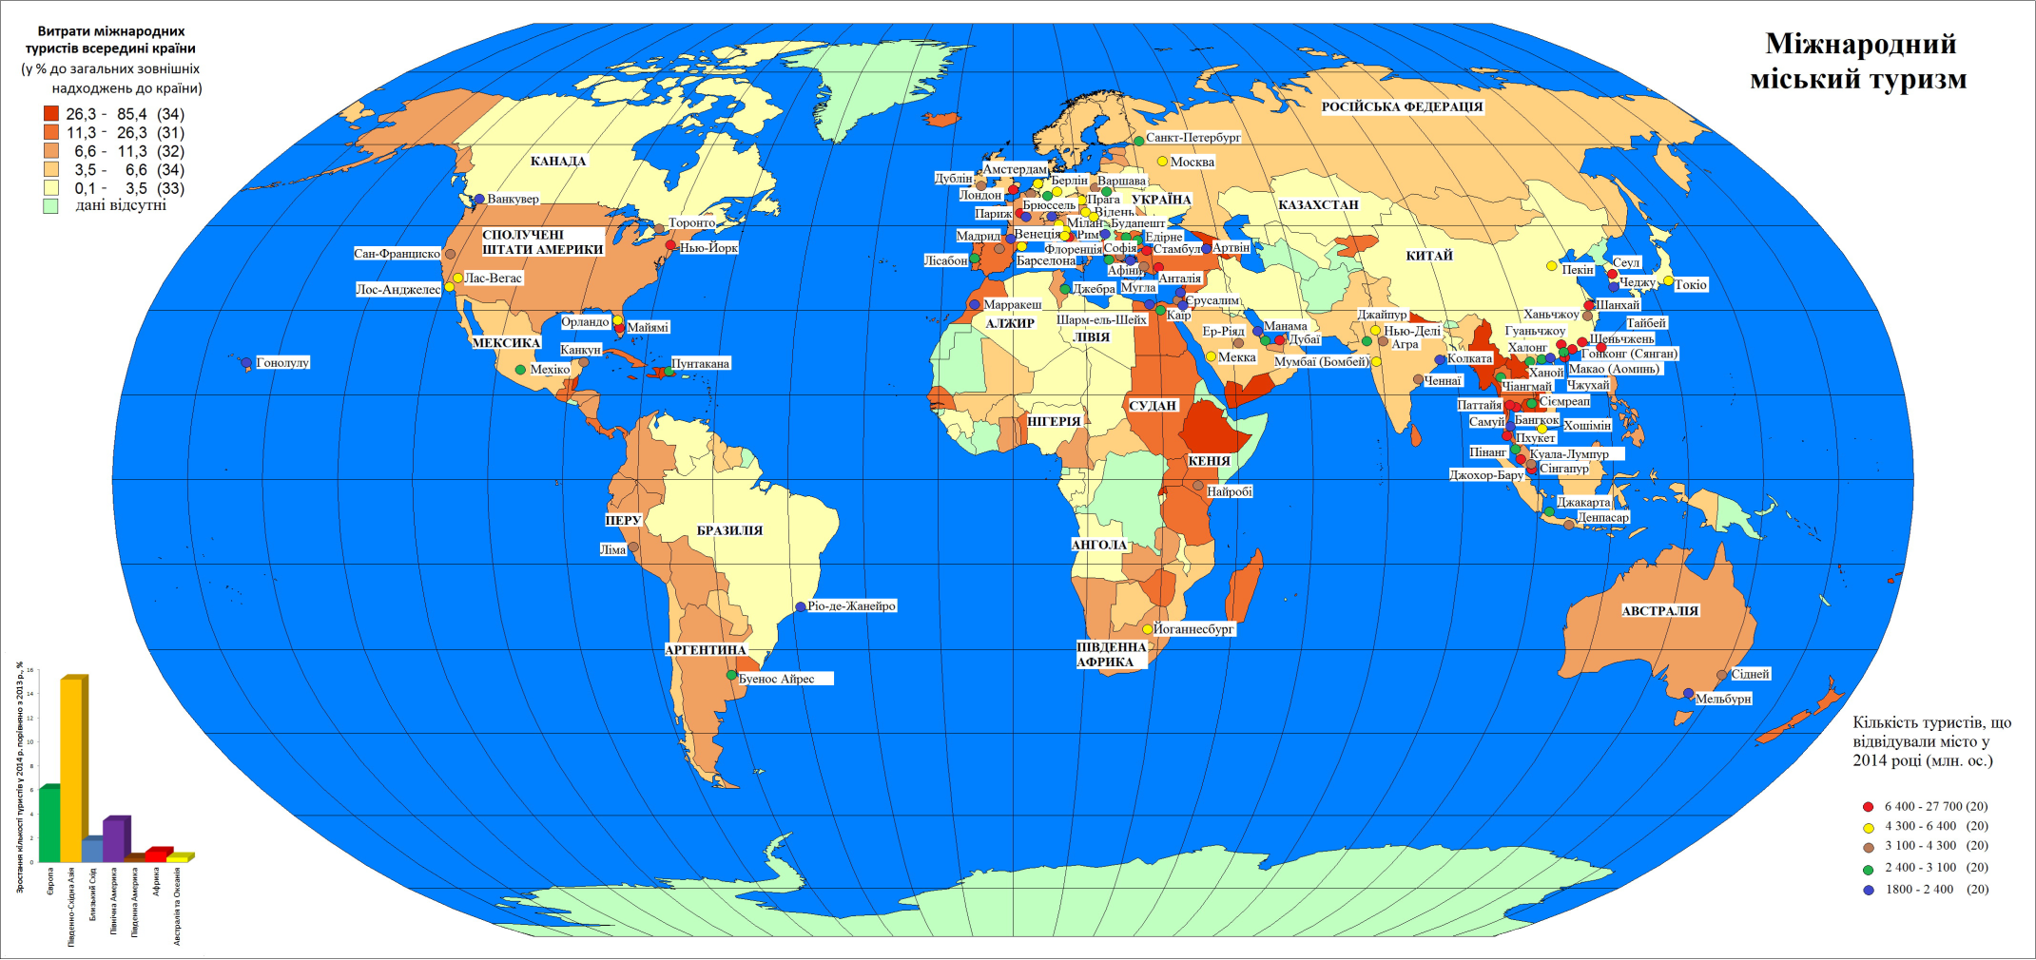
MapInfo Pro 12.3

Slide 17
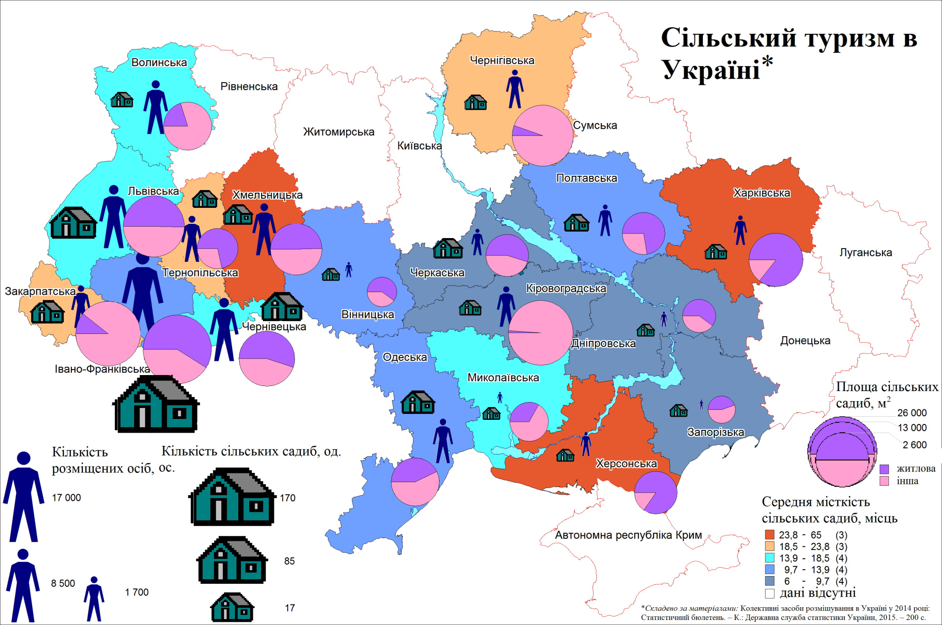
MapInfo Pro 12.3

Slide 18
Плани щодо подальшого вдосконалення програмного Й технічного забезпечення освітнього процесу за спеціальностями «Туризм» та «Менеджмент»
Необхідність встановлення нових програмних продуктів:
  Програми для наукового багатоваріантного комп'ютерного прогнозування
  Програми для розробки та реалізації проектів Project Expert, адаптованого для потреб туризму
  Програми для інноваційного пошуку рішень на основі методу нейромереж (Deductor Studio 6.0 та ін.)
  Програм доступу до повнотекстових бібліотечних та довідкових ресурсів, міжнародних наукометричних баз даних, статистичних й аналітичних даних міжнародних та світових туристичних організацій (UNWTO, WTTC)
Необхідність придбання інноваційних технічних пристроїв:
  Wi-Fi роутер в ауд. А-532
  Стаціонарний проектор Light Pro в ауд. А-532, А-540, А-511
  Мультимедійна дошка в ауд. А-532

Slide 19
Дякуємо за увагу!

